Slide 1

NİĞDE ÖMER HALİSDEMİR ÜNİVERSİTESİ
KADIN, AİLE VE SOSYAL POLİTİKALAR UYGULAMA VE ARAŞTIRMA MERKEZİ
Kadın, Aile ve Sosyal Politikalar Uygulama ve Araştırma Merkezi
Doç. Dr. Nalan GÖRDELES
Müdür

Slide 2
Kadın, Aile ve Sosyal Politikalar Uygulama ve Araştırma Merkezi
09.11.2015 tarih ve 29527 sayılı Resmi Gazete’de “ÖMER HALİSDEMİR ÜNİVERSİTESİ KADIN ARAŞTIRMALARI UYGULAMA VE ARAŞTIRMA MERKEZİ YÖNETMELİĞİ” yayınlanmasından sonra aktif hayata geçmiştir.
Daha sonra;

Slide 3
Kadını ailenin bir parçası, temel taşı olarak ele almamız gerektiği düşüncesi,
Yerel, ulusal ve uluslararası düzeyde aile bütünlüğünü korumak,
Sağlıklı ve fonksiyonel aile yapısını geliştirmek için kadın, aile, gençlik ve dezavantajlı yaşlı, göçmen, şiddet mağduru, bağımlı ve benzeri) gruplarla ilgili konularda bilimsel araştırma, proje ve incelemeler yapmak,
Kadın, aile, çocuk ve gençliği ilgilendiren her konuda duyarlı ve bilgili gençlerin yetiştirilmesine katkıda bulunmak
amacıyla merkezimizin adı:
08.10.2019 tarih ve 30912 sayılı Resmi Gazete’de ‘yayınlanan yönetmeliğimiz ile birlikte NİĞDE ÖMER HALİSDEMİR ÜNİVERSİTESİ KADIN, AİLE VE SOSYAL POLİTİKALAR UYGULAMA VE ARAŞTIRMA MERKEZİ ’ olarak değiştirdik.
Kadın, Aile ve Sosyal Politikalar Uygulama ve Araştırma Merkezi

Slide 4
MİSYON
Kadın, Aile ve Sosyal Politikalar Uygulama ve Araştırma Merkezi
Merkezimiz; yerel, ulusal ve uluslararası düzeyde aile bütünlüğünü korumak, sağlıklı ve fonksiyonel aile yapısını geliştirmek için kadın, aile, gençlik ve dezavantajlı yaşlı, göçmen, şiddet mağduru, bağımlı ve benzeri) gruplarla ilgili konularda bilimsel araştırma, proje ve incelemeler yapmayı, kadın, aile, çocuk ve gençliği ilgilendiren her konuda duyarlı ve bilgili gençlerin yetiştirilmesine katkıda bulunmayı görev edinmiştir.

Slide 5
VİZYON
Kadın, Aile ve Sosyal Politikalar Uygulama ve Araştırma Merkezi
Yerel, ulusal ve uluslararası düzeyde aile bütünlüğünün sağlanmasına ve sağlıklı ve fonksiyonel aile yapısının geliştirilmesi için kadın, aile, çocuk, gençlik ve dezavantajlı grupların sorunlarına yönelik çözüm yollarının geliştirilmesine hizmet edecek eğitim faaliyetlerinin gerçekleştirilmesini ve araştırmaların yapılmasını destekleyen bir merkez olarak tanınmaktır.

Slide 6
MERKEZİN FAALİYET ALANLARI
Kadın, Aile ve Sosyal Politikalar Uygulama ve Araştırma Merkezi
Kadın, aile, gençlik ve sosyal politika uygulamaları ile ilgili kurum ve kuruluşlarla işbirliği yapmak ve ortak çalışmalar gerçekleştirmek.
Kadın, aile, gençlik ve dezavantajlı gruplarla ilgili konularda ulusal ve uluslararası kurs, panel, seminer, konferans, kongre ve benzeri bilimsel etkinlikler düzenlemek.
Merkezin amaçları ile uyumlu olmak üzere özel ve tüzel kişilerce talep edilmesi durumunda danışmanlık hizmeti sunmak.

Slide 7
Kadın, Aile ve Sosyal Politikalar Uygulama ve Araştırma Merkezi
Öğrencilere yönelik yapılacak ders ve ders dışı etkinliklerle kadın, aile, gençlik ve sosyal politika uygulamaları hakkında farkındalık sağlayacak eğitim faaliyetlerinde bulunmak.
Niğde ilinde ve ülkemizde çocuk, genç ve yaşlıların yaşadığı sağlık ve toplumsal sorunların (alkol, sigara ve madde bağımlılığı, üreme sağlığı, endemik hastalıklar, sağlıklı yaşlanma, sağlıklı gençlik, erken yaşta evlilik, aile içi şiddet ve benzeri) belirlenmesi ve bu sorunların çözümüne yönelik araştırma yapmak, araştırma projeleri geliştirmek ve yürütmek, sosyal faaliyetler planlamak ve yapmak.

Slide 8
Güçlü yönlerimiz:
Kadın, Aile ve Sosyal Politikalar Uygulama ve Araştırma Merkezi
Konferans ve panel düzenleme ve araştırma yapma konusunda Üniversitemiz Rektörlüğünden ve meslektaşlarımızdan destek alabiliyoruz.
Niğde Sağlık İl Müdürlüğü, Niğde Aile Çalışma ve Sosyal Hizmetler İl Müdürlüğü ile güçlü bir işbirliğimiz var.

Slide 9
Zayıf yönlerimiz
Kadın, Aile ve Sosyal Politikalar Uygulama ve Araştırma Merkezi
Ancak KOP vb projelerde destek bulamıyoruz.
Merkezlerin ayrı değerlendirilmesi ve projelerin kabul noktasında yardımcı olunması gerekmektedir.

Slide 10
KADIN, AİLE VE SOSYAL POLİTİKALAR UYGULAMA VE ARAŞTIRMA MERKEZİNİN
YÖNETİM ORGANLARI
Kadın, Aile ve Sosyal Politikalar Uygulama ve Araştırma Merkezi
MÜDÜR
YÖNETİM KURULU
ÇALIŞMA GRUPLARIMIZ

Slide 11
MÜDÜR
Doç. Dr. Nalan GÖRDELE
İDARİ YAPI
Özel Kalem
Gökhan ABACI
DANIŞMA KURULU
Doç. Dr. Nalan GÖRDELES
Dr. Öğr. Üyesi Güldener ALBAYRAK
Dr. Öğr. Üyesi Çiğdem SAMANCI TEKİN
KADEM Niğde Temsilcisi Aynur DEMİRTAŞ
Sosyal Çalışmacı Emine GÖKÇE BAYSAR
Yurt Hizmetleri Müdürü Mehmet Emin VURAL
Sosyal Çalışmacı Şükran GÖK
MÜDÜR YARDIMCILARI
-Doç. Dr. Abdullah KARATAŞ
-Doç. Dr. Muhittin Öztürk
YÖNETİM KURULU
Doç.Dr. Nalan GÖRDELES
Doç.Dr. Abdullah KARATAŞ
Doç.Dr. Muhittin Öztürk
Doç.Dr. Menekşe SAKARYA
Dr. Öğr. Üyesi Çiğdem SAMANCI TEKİN

Slide 12
Kadın, Aile ve Sosyal Politikalar Uygulama ve Araştırma Merkezi
2019-2023 STRATEJİK PLANDA KADIN AİLE VE SOSYAL POLİTİKALAR UYGULAMA VE ARAŞTIRMA MERKEZİ’NE İLİŞKİN HEDEFLER VE PERFORMANS GÖSTERGELERİ
Merkezimiz bünyesinde yapılan etkinlikler ve faaliyetler, Üniversitemiz 2019-2023 Stratejik Planı’nda:
AMAÇ 3 olarak yer alan “Toplumsal sorumluluk anlayışını geliştirerek, sorunların çözümüne yönelik etkileşimi arttırmak” amacına katkı sağlamaktadır.
H3.1. Topluma yararlı hizmetler için paydaşlarla işbirliği ve koordinasyonu geliştirmek
H3.2. Toplumdaki dezavantajlı grupların sorunlarının çözümüne yönelik faaliyetler gerçekleştirmek

Slide 13
Kadın, Aile ve Sosyal Politikalar Uygulama ve Araştırma Merkezi
KADIN, AİLE VE SOSYAL POLİTİKALAR UYGULAMA VE ARAŞTIRMA MERKEZİ
FAALİYETLERİ

Slide 14
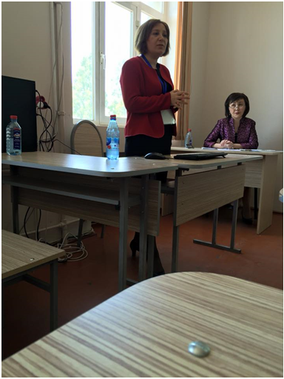
Araştırma
Kadın, Aile ve Sosyal Politikalar Uygulama ve Araştırma Merkezi
Toplumsal Cinsiyet Çalışma Alt Grubu tarafından “Üniversite Öğrencilerinin ve Öğretim Elemanlarının Toplumsal Cinsiyet Rollerine İlişkin Tutumların Belirlenmesi” konulu bir araştırma yapılmıştır. Bu araştırma, 25-27 mayıs 2016 tarihleri arasında Azerbaycan’nın Bakü kentinde düzenlenen III. Uluslararası Türk Dünyası Araştırmaları Sempozyumu’nda tam metinli sözel bildiri olarak sunulmuştur.
Kocaöz S, Gördeles Beşer N, Karataş A, Albayrak G, Furat M, Özkan R, Can Y, Çetin A. Üniversite Öğrencilerinin ve Öğretim Elemanlarının Toplumsal Cinsiyet Rollerine İlişkin Tutumların Belirlenmesi. III. Uluslararası Türk Dünyası Araştırmaları Sempozyumu, Simpoziumun Materialları, Cild IV, Elm vƏ tƏhsil mƏtbƏƏ, 25-27 May 2016 Bakı, ISBN: 978-9952-8301-2-5, pp.425-430.

Slide 15
VELİLERE VERİLEN EĞİTİM
Kadın, Aile ve Sosyal Politikalar Uygulama ve Araştırma Merkezi
22.03.2018
ERKEN EVLİLİĞİN PSİKO-SOSYAL AÇIDAN DEĞERLENDİRİLMESİ
ERKEN YAŞTA EVLİLİĞİN GETİRDİĞİ FİZİKSEL SAĞLIK SORUNLARI

Slide 16
ÖĞRENCİLERE VERİLEN EĞİTİM
Kadın, Aile ve Sosyal Politikalar Uygulama ve Araştırma Merkezi
22.03.2018
ERKEN EVLİLİĞİN PSİKO-SOSYAL AÇIDAN DEĞERLENDİRİLMESİ
ERKEN YAŞTA EVLİLİĞİN GETİRDİĞİ FİZİKSEL SAĞLIK SORUNLARI

Slide 17

Kadın, Aile ve Sosyal Politikalar Uygulama ve Araştırma Merkezi
8 MART DÜNYA KADINLAR GÜNÜ KAPSAMINDA
7 MART 2018

Slide 18
Merkezimiz ve Niğde İl Sağlık Müdürlüğü işbirliği ile; erken yaşta evliliğin önlenmesi amacıyla 2018 Ekim Kasım Aralık aylarında;
Kadın, Aile ve Sosyal Politikalar Uygulama ve Araştırma Merkezi
Yaklaşık 3500 lise öğrencisine “Sağlıklı Gençlik Sağlıklı Gelecek” başlığı altında üreme sağlığı, erken yaşta evliliğin fiziksel ve ruh sağlığına olumsuz etkileri, sağlıklı gelecek için gençlerin hedefleri, geleceğe dair planları konulu eğitimler verilmiştir.
Yaklaşık 300 velinin katıldığı “Evliliğe İlk Adım” konulu panel düzenlenmiştir.

Slide 19
Akademisyen Kadın Olmak ve Toplumsal Cinsiyet”
Kadın, Aile ve Sosyal Politikalar Uygulama ve Araştırma Merkezi
Her düzeydeki (Prof., Doçent,. Dr. Öğr. Üyesi, Öğr. Gör. ve Arş. Gör.) kadın akademisyenlerimize kadın akademisyen olmak ile ilgili yaşadıkları zorluklar ve erkek akademisyenlerin toplumsal cinsiyet kavramına ilişkin algılarını belirlemek amacıyla yapılmaktadır.
Merkezimizin çalışma grubunu oluşturan Niğde Zübeyde Hanım Sağlık Yüksekokulu öğretim yelerini tarafından yapılan Akademisyen Kadın Olmak ve Toplumsal Cinsiyet” konulu Araştırma 8 Mart Dünya kadınlar günü nedeniyle Merkezimiz tarafından hazırlanan panelde ve 21 Mart 2019 tarihinde İstanbul’da Düzenlenen 1. Uluslararası Ruh Sağlığında Toplumsal farkındalık Kongresi’nde sözel bildiri olarak sunulmuştur.

Slide 20

8 MART DÜNYA KADINLAR GÜNÜ KAPSAMINDA
5-8 MART 2019
Kadın, Aile ve Sosyal Politikalar Uygulama ve Araştırma Merkezi

Slide 21

25 KASIM KADINA YÖNELİK ŞİDDETLE MÜCADELE GÜNÜ KAPSAMINDA
27 KASIM 2020
Kadın, Aile ve Sosyal Politikalar Uygulama ve Araştırma Merkezi

Slide 22

Kadın, Aile ve Sosyal Politikalar Uygulama ve Araştırma Merkezi
8 MART DÜNYA KADINLAR GÜNÜ KAPSAMINDA
10-11 MART 2021

Slide 23
“HEDEF ODAKLI GENÇLİK İDEALİNDE; DEĞERLERİMİZ SORUMLULUKLARIMIZ, HAKLARIMIZ VE İHTİYAÇLARIMIZIN ROLÜ” konulu araştırma ve söyleşi yapmayı planlanmış
Araştırma kapsamında öğrencilerimizin bağımlılığa, toplumsal cinsiyet, şiddete karşı tutumları, değerler konusundaki görüşleri alınacak, daha sonra her bir konunun ayrı ayrı ele alındığı söyleşiler yapılacak ve öğrencilerimizin insani değerleri kazanmalarına, kariyer planlılarını yapmalarına, şiddete ve toplumsal cinsiyete karşı olumlu tutum kazanmalarına yardımcı olunması amaçlanmıştır.
Kadın, Aile ve Sosyal Politikalar Uygulama ve Araştırma Merkezi

Slide 24
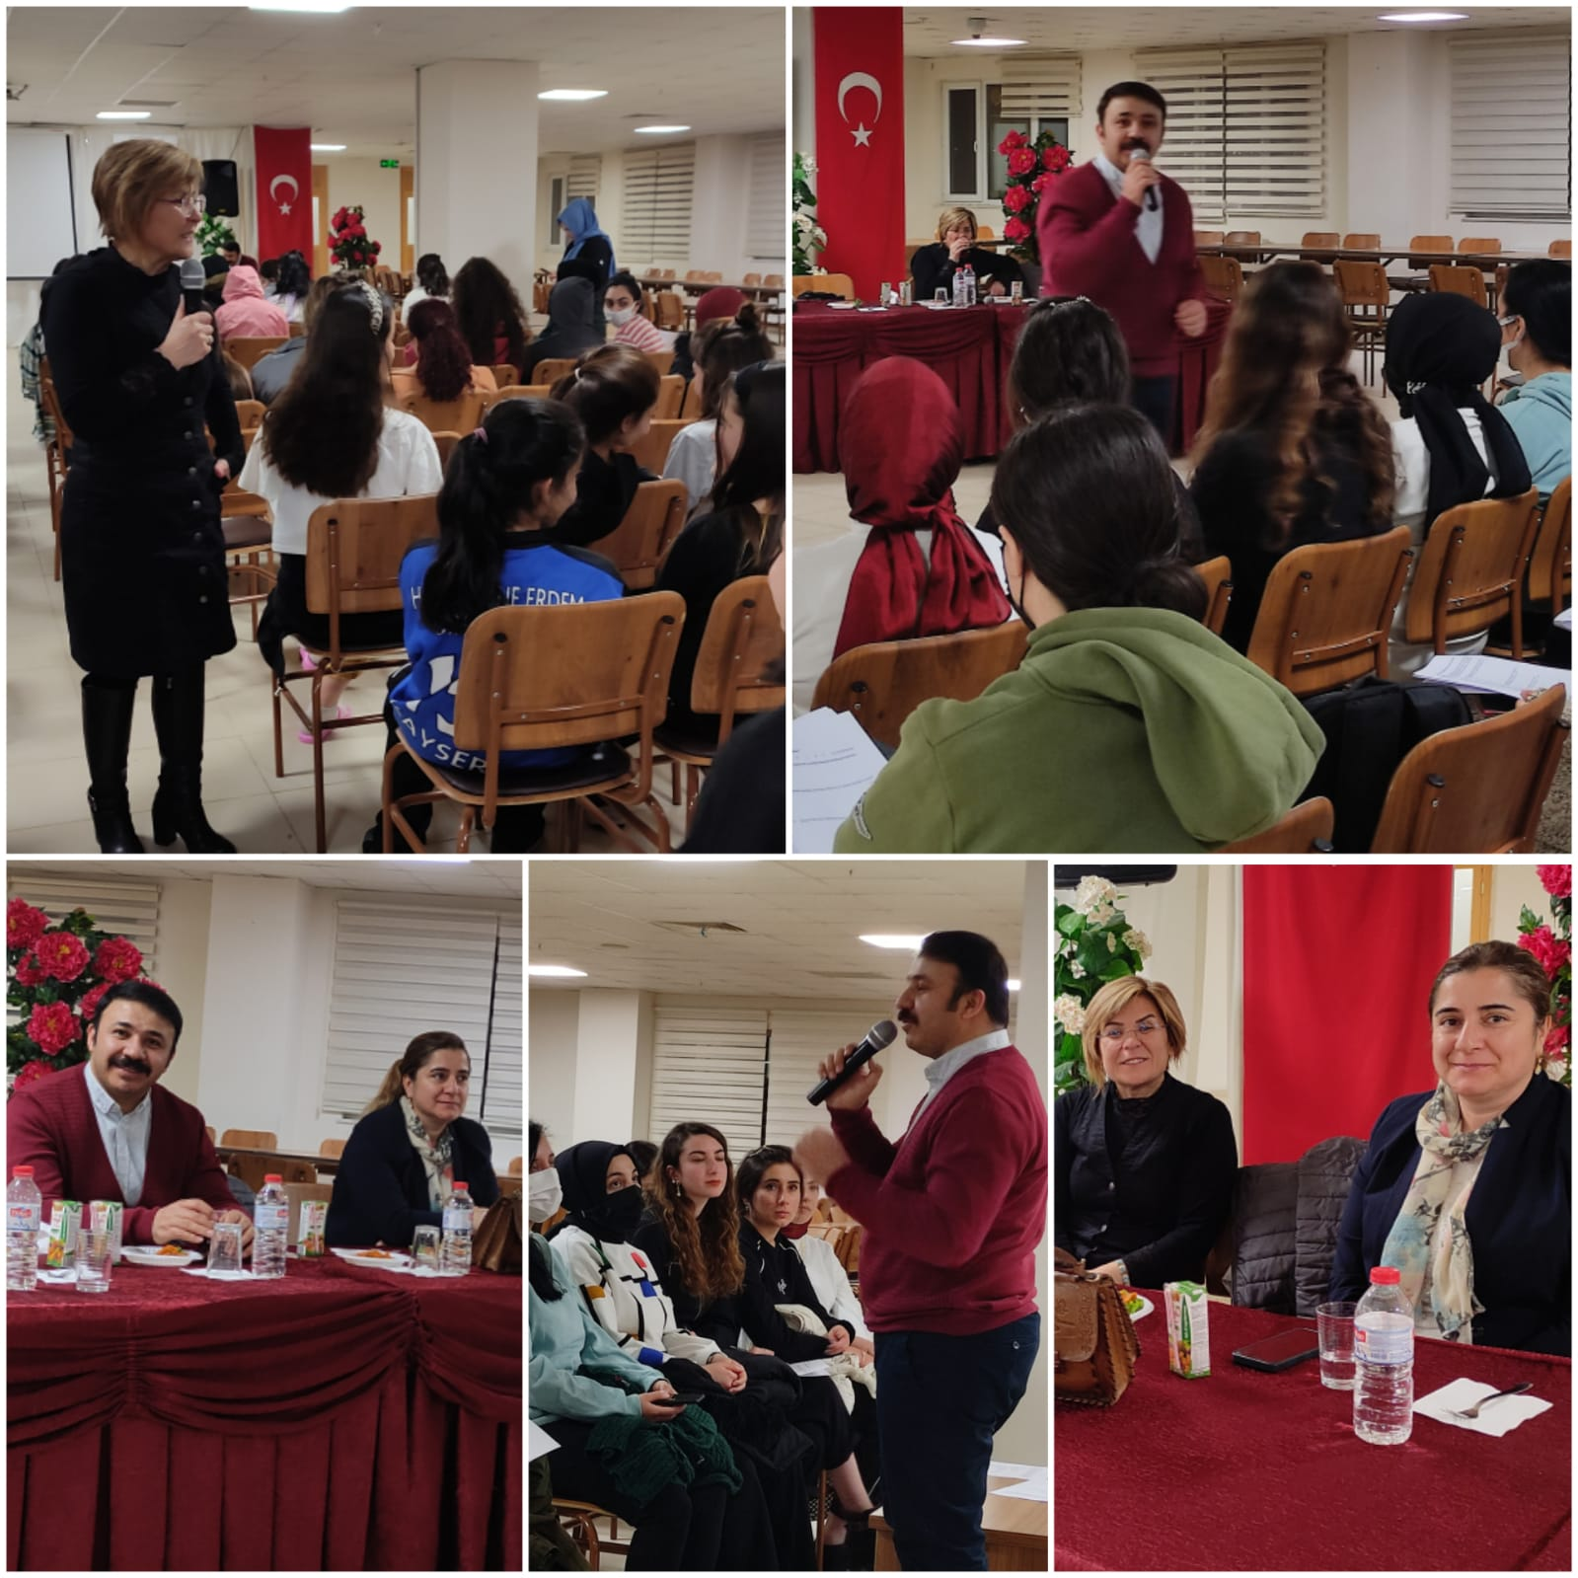
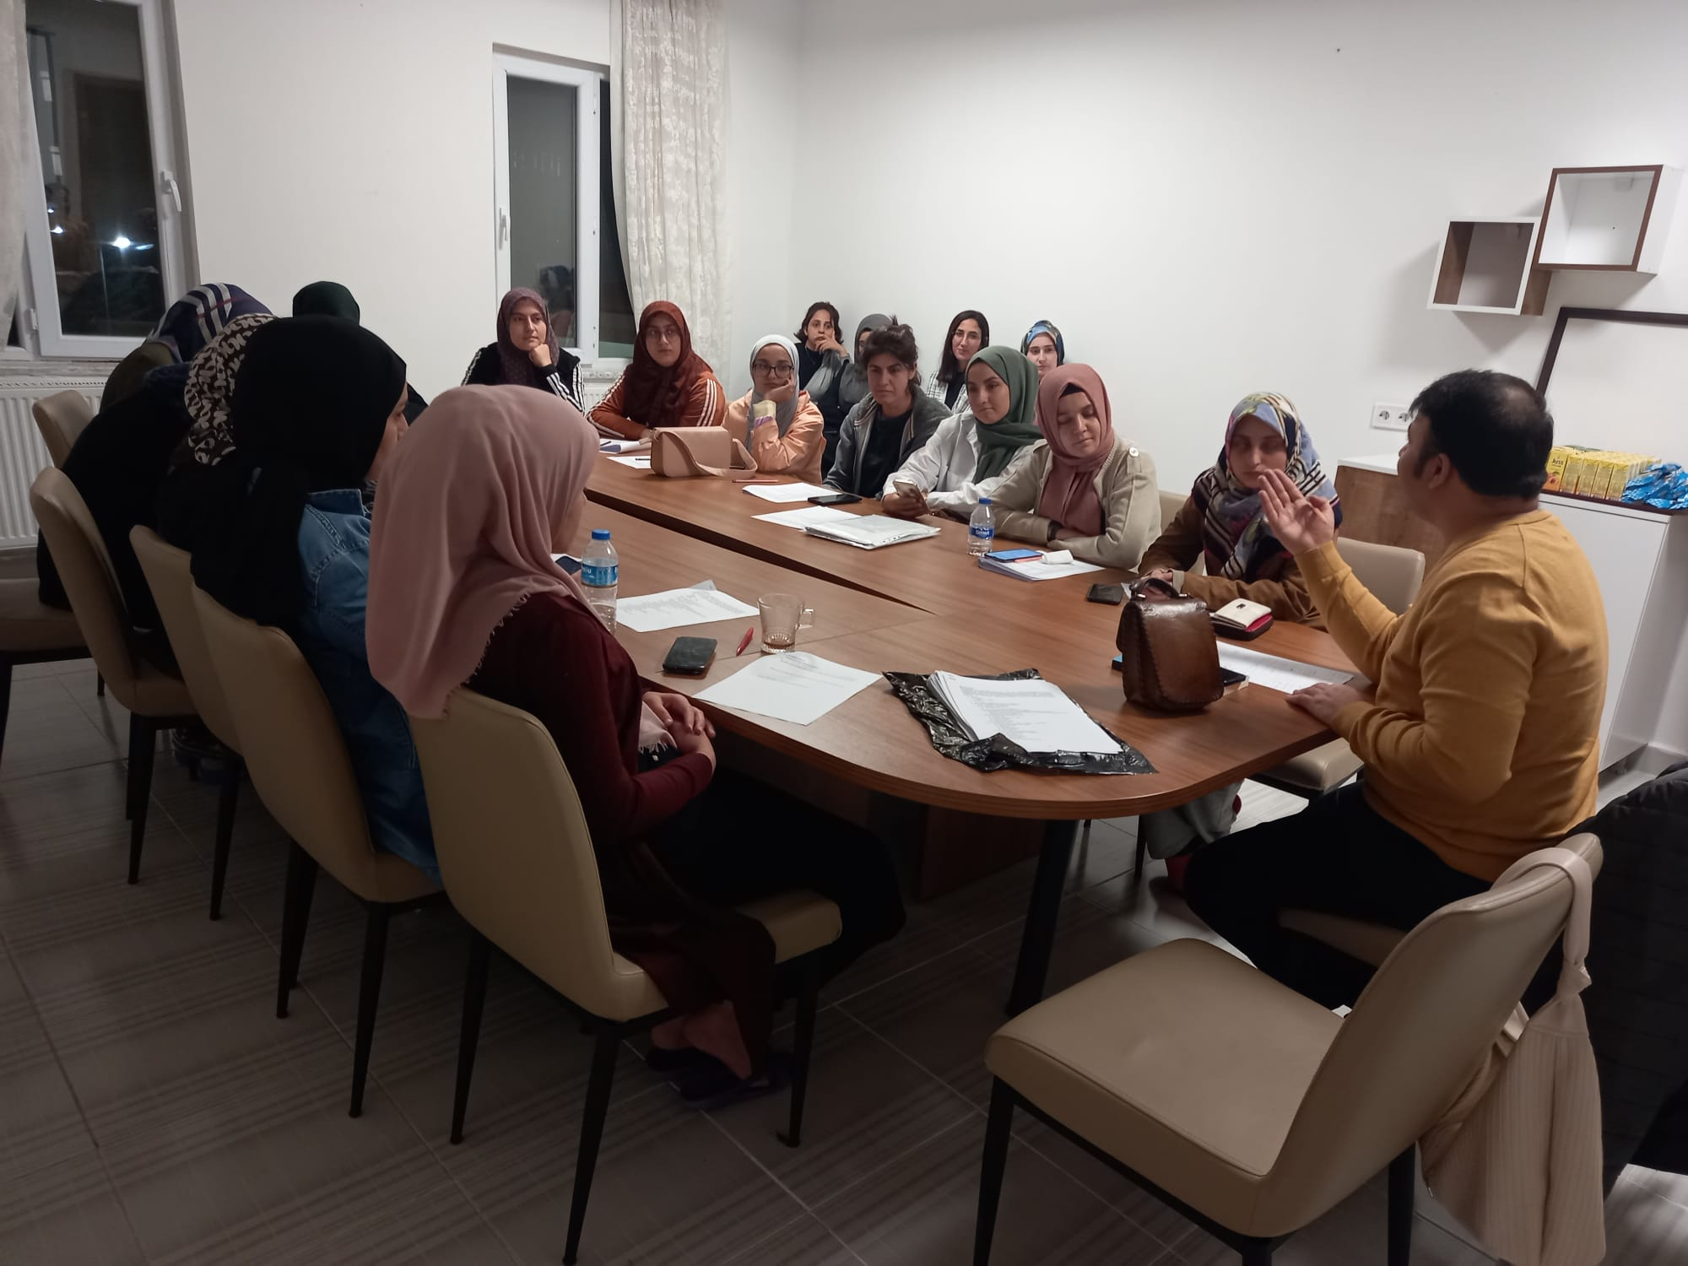
Kadın, Aile ve Sosyal Politikalar Uygulama ve Araştırma Merkezi

Slide 25
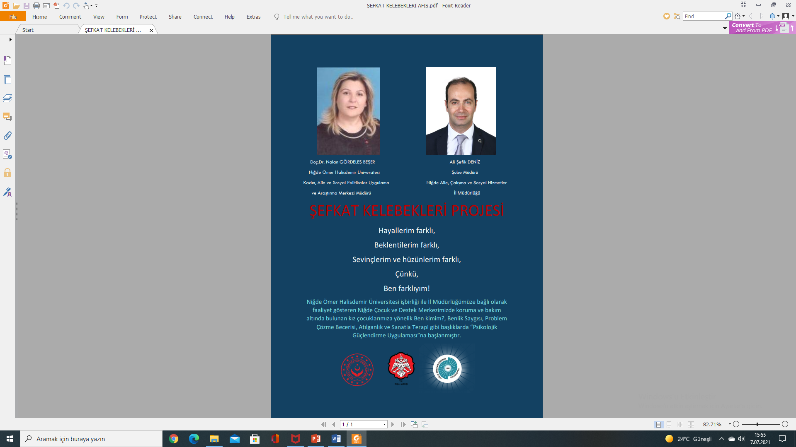
Kadın, Aile ve Sosyal Politikalar Uygulama ve Araştırma Merkezi

Slide 26
Niğde Ömer Halisdemir Üniversitesi ve Niğde Valiliği işbirliği ile;
Kadın, Aile ve Sosyal Politikalar Uygulama ve Araştırma Merkezi
Bu Protokolün amacı ve kapsamı; Niğde Ömer Halisdemir Üniversitesi Kadın, Aile ve Sosyal Politikalar Uygulama ve Araştırma Merkezi çalışma grubunda olan öğretim üyelerinin katkılarıyla hazırlanacak modül doğrultusunda Niğde Çocuk Destek Merkezi’nde yaşamlarını sürdüren suç mağduru kız çocuklarımıza, hayatı daha pozitif yönde algılamalarının sağlanması, kendilerinin olumlu yönlerini ve potansiyellerini fark edebilmeleri açısından destekler sunulması amacıyla “Psikolojik Güçlendirme Modülü uygulanmıştır.

Slide 27
Proje Uygulayıcıları:
Doç. Dr. Nalan GÖRDELES BEŞER (Niğde Ömer Halisdemir Üniversitesi Kadın Aile ve Sosyal Politikalar Uygulama ve Araştırma Merkezi Müdürü), Ali Şefik DENİZ (Şube Müdürü Niğde Aile, Çalışma ve Sosyal Hizmetler İl Müdürlüğü).
Proje Adımları:
02.03.2021 -06.04. 2021 tarihinde arasında gerçekleştirilmiştir.
Tanışma
Ben kimim? (Duygu ve düşüncelerimizi değerlendirme.)
Psikoeğitim: Kişiler arası iletişim
Benlik kavramı ve benlik saygısı geliştirme
Problem çözme becerilerini geliştirme, sorunlarla baş etme gücünü artırma.
Atılgan olma
Sonlandırma
İzlem
Kadın, Aile ve Sosyal Politikalar Uygulama ve Araştırma Merkezi

Slide 28
10 Mart 2022 tarihinde Zübeyde Hanım Sağlık Bilimleri Fakültesi öğrencilerinin hazırladığı ve sunduğu “Öğrencilerimizin Bakış Açısı İle Kadınlarımız” konulu panel Üniversitemiz Şehit Ömer Halisdemir Kongre ve Kültür Merkezinde düzenlenmiştir.
Kadın, Aile ve Sosyal Politikalar Uygulama ve Araştırma Merkezi

Slide 29
Kadın, Aile ve Sosyal Politikalar Uygulama ve Araştırma Merkezi
9 Mart 2022 tarihinde KADIN LİDERLERİMİZ konulu
Doç.Dr. Nalan GÖRDELES BEŞER modoratörlüğünde;
Hatun KEÇECİ (Bor Kadın Tarımsal Kalkınma Kooperatifi Başkanı ) ve
Muhtar Hatice PİLAK (Niğde Çiftlik Çardak Köyü Muhtarı) ‘ın konuşmacı olduğu panel Üniversitemiz Şehit Ömer Halisdemir Kongre ve Kültür Merkezinde düzenlenmiştir.

Slide 30
Kadın, Aile ve Sosyal Politikalar Uygulama ve Araştırma Merkezi
15 Mart 2022 tarihinde Katarsis: (İnsan Olmak Temalı Atolyelerinin Sonuç Bildirgesi) adlı panel Üniversitemiz Şehit Ömer Halisdemir Kongre ve Kültür Merkezinde düzenlenmiştir.

Slide 31
Kadın, Aile ve Sosyal Politikalar Uygulama ve Araştırma Merkezi
GÖSTERİ
15 Mart 2022 Şeyma BAYRAK, Doç. Dr. Murtaza AYKAÇ yönetiminde Ev Kadınları Drama Gösterisi düzenlenmiştir.

Slide 32
Kadın, Aile ve Sosyal Politikalar Uygulama ve Araştırma Merkezi
SERGİ
8 Mart 2022 tarihinde, Üniversitemiz Eğitim Fakültesi ve Güzel Sanatlar Fakültesi Binasında; YAN YANA : Öğretim Elemanları ve Öğrenciler Karma Sergisi (Düzenleyen: Çiğdem DOĞAN ÖZCAN- Sema ÖCAL) adlı sergi düzenlenmiştir.
15 Mart 2022 tarihinde Kadınlar Sergisi, Üniversitemiz Güzel Sanatlar Fakültesi Öğretim Üyesi Doç. Dr. Engin ASLAN tarafından Üniversitemiz Şehit Ömer Halisdemir Kongre ve Kültür Merkezi Fuayene Alanında düzenlenmiştir.

Slide 33
Sektörel /Kurumsal İşbirliği Faaliyetleri
Kadın, Aile ve Sosyal Politikalar Uygulama ve Araştırma Merkezi
Faaliyetin Adı | Tarihi | Gerçekleştirildiği Yer | İşbirliği Yapılan Paydaşlar
Müzik Dinletisi | 8. Mart 2022 | Niğde Kültür Merkezi | Niğde Aile ve Sosyal Hizmetler İl Müdürlüğü
Niğde Güzel Sanatlar Lisesi Öğrencilerinin “Kadınlarımız” konulu sergisi | 8. Mart 2022 | Niğde Kültür Merkezi | Niğde Aile ve Sosyal Hizmetler İl Müdürlüğü
“Dünya Kadınlar Günü” konulu stant | 8. Mart 2022 | Niğde Şadırvan Parkı | Niğde Kooperatifler Niğde İli Sivil Toplum Kuruluşları (YEŞİLAY, KIZILAY, KADEM) Niğde İl Emniyet Müdürlüğü
Bor Kadın Tarımsal Kalkınma Kooperatifi ve KADES Tanıtım Standı | 9 Mart 2022 | Niğde Ömer Halisdemir Üniversitesi Şehit Halisdemir Kongre ve Kültür Merkezi | Niğde Kooperatifler Niğde İl Emniyet Müdürlüğü

Slide 34
Mesleki Kurslar
Kadın, Aile ve Sosyal Politikalar Uygulama ve Araştırma Merkezi
Merkezimizin 8 Mart Dünya Kadınlar Günü vesilesiyle 5-16 Mart 2022 tarihleri arasında NÜSEM işbirliği ile Doç. Dr. Murtaza AYKOÇ koordinatörlüğünde “İnsan Olmak” konulu Drama etkinliği ilimizin kadınlarına, üniversitemizin akademik ve idari personelinden oluşan bit grup kadınlarına uygulanmıştır.

Slide 35
KADIN YAŞAM MERKEZİ DESTEĞİ
Kadın, Aile ve Sosyal Politikalar Uygulama ve Araştırma Merkezi
Niğde Belediyesi bünyesinde açılması planlanan Kadın Yaşam Merkezi ile ilgili kadınlarımızın arz ve taleplerinin belirlenmesi amacıyla Prof. Dr. Bülent KARA ve Doç.Dr. Nalan GÖRDELES BEŞER tarafından hazırlanan anket üniversitemiz öğrencilerimiz tarafından farklı mahallelerde ikamet eden 500 kadına uygulanmıştır. Anket sonuçları değerlendirilerek Belediye Başkanına sunulmuştur.

Slide 36
Seminerler
Kadın, Aile ve Sosyal Politikalar Uygulama ve Araştırma Merkezi
18 Ekim 2022 tarihinde Üniversitemiz Merkez Yerleşkesinde buluna Genç Ofis’te öğrencilere “Üniversite Yaşamına Psiko-sosyal Uyum” konulu seminer düzenlenmiştir.
22 Kasım 2022 tarihinde Üniversitemiz Merkez Yerleşkesinde buluna Genç Ofis’te öğrencilere “Hayalleri Hedefe Dönüştüren Kariyer Planlaması” konulu seminer düzenlenmiştir.
6 Aralık 2022 tarihinde Üniversitemiz Merkez Yerleşkesinde buluna Genç Ofis’te öğrencilere “Bağımsız Bir Yaşama Dair” konulu seminer düzenlenmiştir.

Slide 37
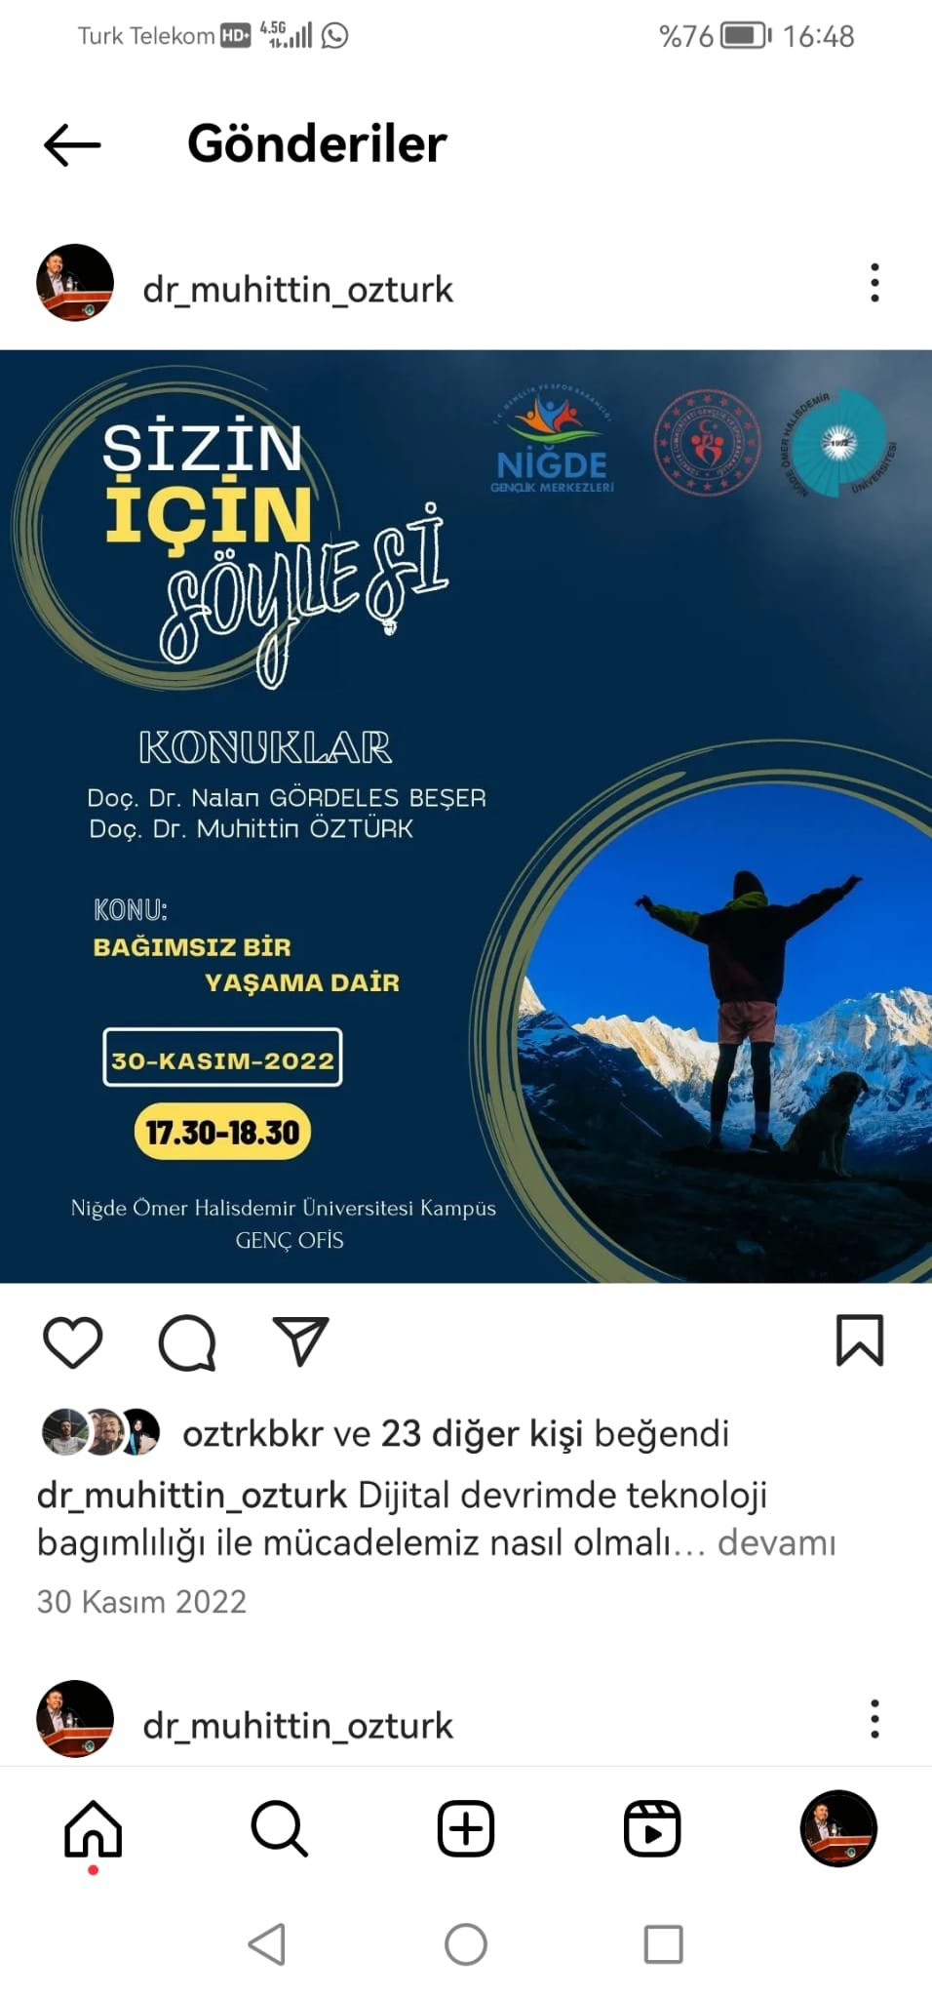


Kadın, Aile ve Sosyal Politikalar Uygulama ve Araştırma Merkezi

Slide 38
Kadın, Aile ve Sosyal Politikalar Uygulama ve Araştırma Merkezi
13 Aralık 2022 tarihinde Üniversitemiz Merkez Yerleşkesinde buluna Genç Ofis’te öğrencilere “Bağımsız Bir Yaşama Dair” konulu seminer düzenlenmiştir.
28 Şubat 2023 tarihinde Üniversitemiz Merkez Yerleşkesinde buluna Genç Ofis’te öğrencilere “Şiddete Şiddetle Hayır” konulu seminer düzenlenmiştir.
28 Mart 2023 tarihinde Üniversitemiz Merkez Yerleşkesinde buluna Genç Ofis’te öğrencilere “Büyük ve Güçlü Türkiye İdealinde Hedef Odaklı Gençliğin Önemi: Değerlerimiz, Sorumluluklarımız ve Haklarımız” konulu seminer düzenlenmiştir.

Slide 39
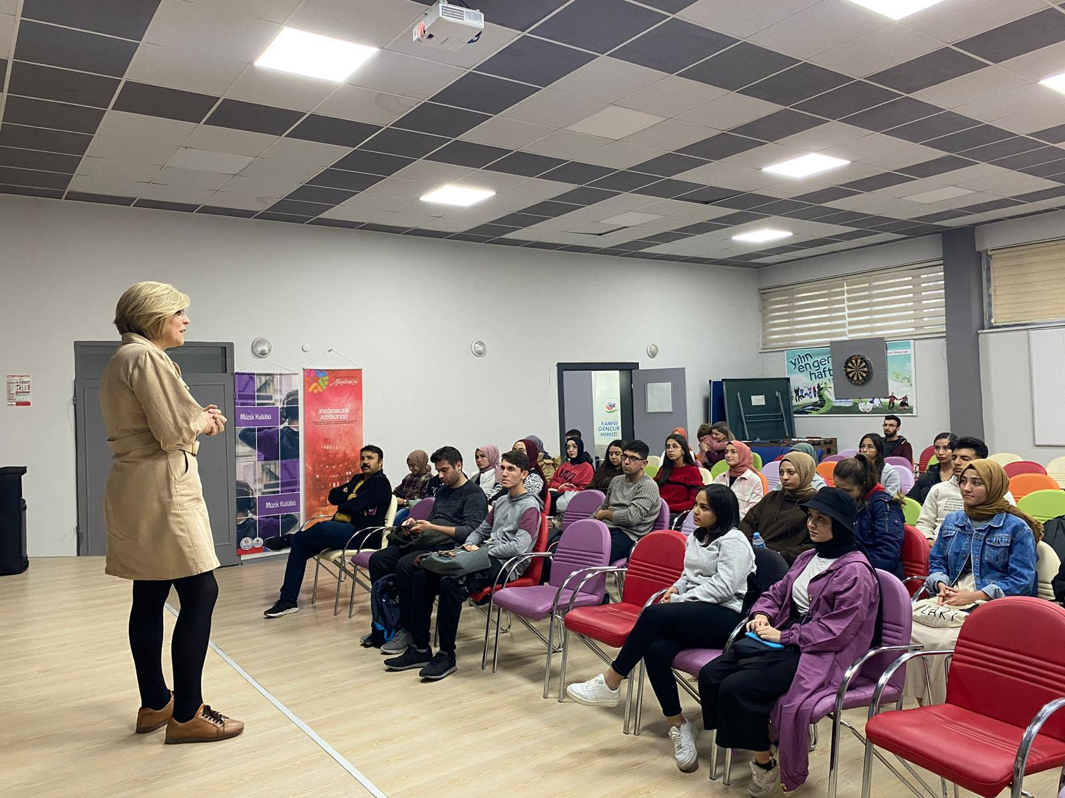
Kadın, Aile ve Sosyal Politikalar Uygulama ve Araştırma Merkezi

Slide 40
PSİKOSOSYAL BİRİM
Kahramanmaraş İli merkezli 7.7 büyüklüğünde meydan gelen deprem sonucunda 10 ilimiz etkilenmiştir. Söz konusu depremde Niğde İlimizde de sarsıntılar meydan gelmiştir. Sonuç olarak konum itibariyle Niğde depremden hem etkilenen hem de depremzedelere ev sahipliği yapan il konumuna gelmiştir. Bütün bu nedenlerden dolayı topluma hizmet ilkesini benimseyen Niğde Ömer Halisdemir Üniversitesi Kadın, Aile ve Sosyal Politikalar Uygulama ve Araştırma Merkezi olarak faaliyetlerimizin tanımlandığı yönetmeliğimizin 6. (1) maddesi ve çalışma gruplarının oluşturulması ile ilgili olan 14. Maddesi gereği PSİKOSOSYAL BİRİM kurulmuş VE Birim Gençlik Spor İl Müdürlüğü, Sağlık İl Müdürlüğü ve Milli Eğitim İl Müdürlüğü’nün aynı hizmeti sunan birimlerle işbirliği içinde çalışmıştır.
Kadın, Aile ve Sosyal Politikalar Uygulama ve Araştırma Merkezi

Slide 41
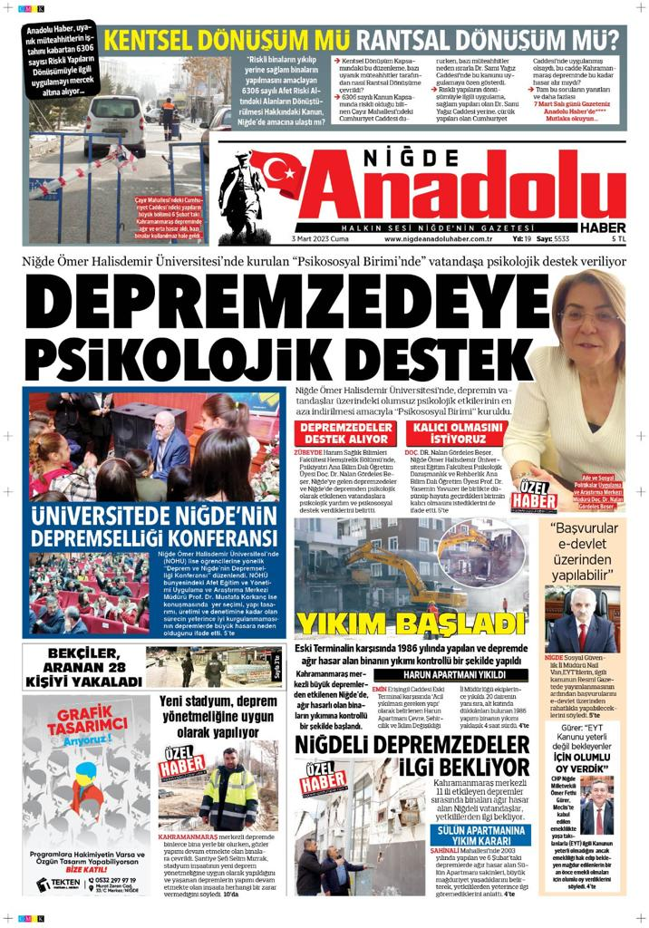
Kadın, Aile ve Sosyal Politikalar Uygulama ve Araştırma Merkezi

Slide 42
PANEL: MUTLU AİLE MUTLU GELECEK. ( 28 KASIM 2022)
Moderatör:
Doç.Dr. Muhittin ÖZTÜRK (Niğde Ömer Halsdemir Üniversitesi Kadın Aile v Sosyal Politikalar Uygulama Ve Araştırma Merkezi Müdür Yardımcı)
Konuşmacılar:
Doç.Dr. Nalan GÖRDELES BEŞER Niğde Ömer Halsdemir Üniversitesi Kadın Aile Ve Sosyal Politikalar Uygulama Ve Araştırma Merkezi Müdürü
ŞİDDETİ ÖNLEMENİN EN ETKİN YOLU: ETKİLİ AİLE İÇİ İLETİŞİM
Seher EREN Niğde Aile Ve Sosyal Hizmetler İl Müdürlüğü, Şiddeti Önleme ve İzleme Merkezi Müdürü Konu: ŞİDDETİ ÖNLEME VE İZLEME MERKEZİ FAALİYETLERİ
Aynur DEMİRTAŞ KADEM Başkanı Konu: KADIN VE DEMOKRASİ DERNEĞİ NİĞDE İL TEMSİLCİLİĞİ’NİN FAALİYETLERİ
Kadın, Aile ve Sosyal Politikalar Uygulama ve Araştırma Merkezi

Slide 43
Proje: Söylenecek Sözümüz Var
Üniversitemiz öğrencisi 10 kız öğrenciye 18 oturumluk eğitim verilmiştir.
Kadın, Aile ve Sosyal Politikalar Uygulama ve Araştırma Merkezi
"SÖYLENECEK SÖZÜMÜZ VAR" GENÇ KADEM KULÜBÜ PROJESİ FAALİYET PLANI
Faaliyet Adı ve İçeriği Faaliyetin Tarihi Faaliyetin Saati Faaliyette Görevli Eğitici Faaliyetin Yapılacağı Yer
Eğitim : Proje Döngüsü Yönetimi Eğitimi - (1. Ders) 25.04.2023 18:30-19:30 Doç. Dr. Muhittin ÖZTÜRK NÖHÜ Kültür Merkezi
Eğitim : Enneagram Eğitimi (Kadim Bir İnsan Tanıma Sanatı) - (1. Ders) 26.04.2023 18:00-19:00 Tuğba MEMİLLİ KADEM İl Temsilciliği
Eğitim : Enneagram Eğitimi ( Mizaç ) - (2. Ders) 27.04.2023 18:00-19:00 Tuğba MEMİLLİ KADEM İl Temsilciliği
Eğitim : Enneagram Eğitimi - (3. Ders) 28.04.2023 18:30-19:30 Doç. Dr. Nalan GÖRDELES BEŞER - Doç. Dr. Muhittin ÖZTÜRK KADEM İl Temsilciliği
Eğitim : Proje Döngüsü Yönetimi Eğitimi - (2. Ders) 2.05.2023 18:30-19:30 Doç. Dr. Muhittin ÖZTÜRK NÖHÜ Kültür Merkezi
"Çözüm Sende" Atölye Çalışması 1 : Yapbozun En Önemli Parçası (Kim?) 3.05.2023 18:30-19:30 Doç. Dr. Nalan GÖRDELES BEŞER NÖHÜ Kültür Merkezi
"Çözüm Sende" Atölye Çalışması 2 : Hayat Bir Yolculuk (Yolun Neresindesin?) 4.05.2023 18:30-19:30 Doç. Dr. Muhittin ÖZTÜRK NÖHÜ Kültür Merkezi
"Çözüm Sende" Atölye Çalışması 3 : Kamusal Alanda Toplumsal Cinsiyet Adaleti (Görünmeyen Aktörler) 5.05.2023 18:30-19:30 Doç. Dr. Nalan GÖRDELES BEŞER NÖHÜ Kültür Merkezi
"Çözüm Sende" Atölye Çalışması 4 : Tarihe Damgasını Vuran Güçlü Kadınlar 8.05.2023 18:30-19:30 Doç. Dr. Gülin ÖZTÜRK NÖHÜ Kültür Merkezi
Eğitim : Proje Döngüsü Yönetimi Eğitimi - (3. Ders) 9.05.2023 18:30-19:30 Doç. Dr. Muhittin ÖZTÜRK NÖHÜ Kültür Merkezi
Eğitim : İnovatif Kısa Film / Belgesel Oluşturma Eğitimi - (1. Ders) 10.05.2023 18:30-19:30 Öğr. Gör. Musatafa DEMİRCAN NÖHÜ Kültür Merkezi
Kültür Gezisi: Belgesel Çekimi 1 13.05.2023 11:00-18:00 Aynur DEMİRTAŞ - Şeymanur CEYLAN Gümüşler Manastısı
Kültür Gezisi: Belgesel Çekimi 2 14.05.2023 11:00-18:00 Aynur DEMİRTAŞ - Şeymanur CEYLAN Hüdavent Hatun Türbesi - Alaaddin Camii
Eğitim : İnovatif Kısa Film / Belgesel Oluşturma Eğitimi - (2. Ders) 15.05.2023 18:30-19:30 Öğr. Gör. Mustafa DEMİRCAN NÖHÜ Kültür Merkezi
Eğitim : Proje Döngüsü Yönetimi Eğitimi - (4. Ders) 16.05.2023 18:30-19:30 Doç. Dr. Muhittin ÖZTÜRK NÖHÜ Kültür Merkezi
Eğitim : İnovatif Kısa Film / Belgesel Oluşturma Eğitimi - (3. Ders) 17.05.2023 18:30-19:30 Öğr. Gör. Mustafa DEMİRCAN NÖHÜ Kültür Merkezi
Eğitim : İnovatif Kısa Film / Belgesel Oluşturma Eğitimi - (4. Ders) 18.05.2023 18:30-19:30 Öğr. Gör. Mustafa DEMİRCAN NÖHÜ Kültür Merkezi
Kültür Gezisi: Belgesel Çekimi 3 20.05.2023 11:00-18:00 Aynur DEMİRTAŞ - Şeymanur CEYLAN Roma Havuzu
Gençlik Kampı/Çalıştay:(2 Gece-3 Gün) Gençlik Çalıştayı Tematik Alanları:
1. Kapitalizmin Yeni Hegomanik Unsuru Kadın mı?
2. Kadının Aile içi ve Toplumsal Rolleri
3. Toplumsal Cinsiyet Adaleti
4. Kadına Yönelik Her Türlü Ayrımcılıkla Mücadele 01-03/06/2023 Gençlik ve Spor İl Müdürlüğü Çamardı Demirkazık Tesisleri
Sisteme Yükleyen/Sorumlu Doç.Dr. Nalan GÖRDELES BEŞER
Eğitim : Proje Döngüsü Yönetimi Eğitimi - (1. Ders)
Eğitim : Enneagram Eğitimi (Kadim Bir İnsan Tanıma Sanatı) - (1. Ders)
Eğitim : Enneagram Eğitimi ( Mizaç ) - (2. Ders)
Eğitim : Enneagram Eğitimi - (3. Ders)

Slide 44
Kadın, Aile ve Sosyal Politikalar Uygulama ve Araştırma Merkezi
Eğitim : Proje Döngüsü Yönetimi Eğitimi - (2. Ders)
"Çözüm Sende" Atölye Çalışması 1 : Yapbozun En Önemli Parçası (Kim?)
"Çözüm Sende" Atölye Çalışması 2 : Hayat Bir Yolculuk (Yolun Neresindesin?)
"Çözüm Sende" Atölye Çalışması 3 : Kamusal Alanda Toplumsal Cinsiyet Adaleti (Görünmeyen Aktörler)

Slide 45
Kadın, Aile ve Sosyal Politikalar Uygulama ve Araştırma Merkezi
"Çözüm Sende" Atölye Çalışması 4 : Tarihe Damgasını Vuran Güçlü Kadınlar
Eğitim : Proje Döngüsü Yönetimi Eğitimi - (3. Ders)
Eğitim : İnovatif Kısa Film / Belgesel Oluşturma Eğitimi - (1. Ders)

Slide 46
Kadın, Aile ve Sosyal Politikalar Uygulama ve Araştırma Merkezi
Kültür Gezisi: Belgesel Çekimi 1
Kültür Gezisi: Belgesel Çekimi 2
Eğitim : İnovatif Kısa Film / Belgesel Oluşturma Eğitimi - (2. Ders)
Eğitim : Proje Döngüsü Yönetimi Eğitimi - (4. Ders)

Slide 47
Kadın, Aile ve Sosyal Politikalar Uygulama ve Araştırma Merkezi
Eğitim : İnovatif Kısa Film / Belgesel Oluşturma Eğitimi - (3. Ders)
Eğitim : İnovatif Kısa Film / Belgesel Oluşturma Eğitimi - (4. Ders)
Kültür Gezisi: Belgesel Çekimi 3

Slide 48
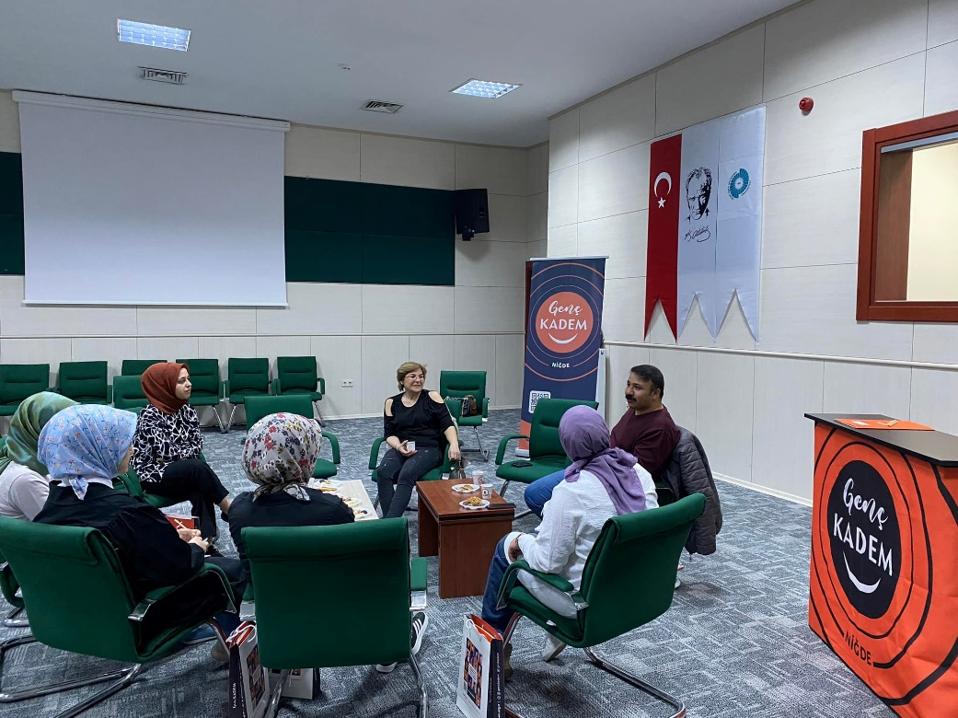
Kadın, Aile ve Sosyal Politikalar Uygulama ve Araştırma Merkezi

Slide 49
Gençlik Kampı/Çalıştay:
(2 Gece-3 Gün) Gençlik Çalıştayı 01-03/06/2023
Kadın, Aile ve Sosyal Politikalar Uygulama ve Araştırma Merkezi
Tematik Alanları: 1. Kapitalizmin Yeni Hegomanik Unsuru Kadın mı? 2. Kadının Aile içi ve Toplumsal Rolleri 3. Toplumsal Cinsiyet Adaleti 4. Kadına Yönelik Her Türlü Ayrımcılıkla Mücadele Gençlik ve Spor İl Müdürlüğü Çamardı Demirkazık Tesisleri

Slide 50
Kadın, Aile ve Sosyal Politikalar Uygulama ve Araştırma Merkezi
Niğde Ömer Halisdemir Üniversitesi Kadın Aile ve Sosyal Politikalar Uygulama ve Araştırma Merkezi olarak, üniversitemiz ev sahipliğinde, Niğde Aile ve Sosyal Hizmetler Müdürlüğü sekretaryasında, Niğde Barosu, ve Niğde Kadın ve Demokrasi Derneği (KADEM) iş birliği ile Güçlü Aile Vizyonu Toplumsal Koruma Çalıştayı’ düzenlenmiştir.

Slide 51
20 Eylül 2023 tarihinde üniversitemizde düzenlenmiştir. Temel olarak “Erken Yaşta ve Zorla Evlilik İle Mücadele” ve “Kadına Yönelik Şiddetle Mücadele” konularının yer aldığı çalıştayda;
1. Güçlü ve sağlıklı bir ailenin oluşmasında var olması gereken ortak tanımların belirlenmesi,
2. Güçlü, sağlıklı aile ve evliliklerin önündeki engellerin tespit edilmesi,
3. Güçlü, sağlıklı aile ve evliliklerin önünde oluşan engellerin ortadan kaldırılması için yapılabilecek çalışmaların belirlenmesi,
4. Kadına Yönelik Şiddetle Mücadelede farkındalık oluşturulması,
5. Kadına Yönelik Şiddetle Mücadelede yol açan sebepler ve şiddetin önlenmesi için yürütülecek çalışmaların belirlenmesi,
Kadın, Aile ve Sosyal Politikalar Uygulama ve Araştırma Merkezi

Slide 52
6. Erken yaşta evliliklerin istatistiksel olarak çok ve az olan bölgelerin aynı masa bir araya gelerek sorunların tespitinin ve bu doğrultuda oluşturulabilecek çalışmaların belirlenmesi,
7. Erken yaşta ve zorla evliliklere yol açan sebepler ve bu evliliklerin önlenmesi için yürütülecek çalışmaların belirlenmesi,
8. Çalıştay sonucunda hazırlanan çalıştay raporu doğrultusunda eğitimlerin düzenlenmesi, projelerin hazırlanması ve il eylem planlarının hazırlanması veya revize edilmesi,
9. Katılımcı kurum ve STK’ların Bakanlığımız hizmet modelleri ve işleyişi hakkında bilgi sahibi olmasını sağlanması,
10. Katılımcı kurum ve STK’ların stant açarak kendi kurumlarının hizmetlerini tanıtmasına olanak sağlanması,
11. STK, Kamu ve Yerel işbirliğini güçlendirmek ve neticesinde nitelikli iş birliği sağlanması,
12. KADES, Alo 183 vb. ihbar hatlarının katılımcılara tanıtılması AMAÇLANMIŞTIR.
Kadın, Aile ve Sosyal Politikalar Uygulama ve Araştırma Merkezi

Slide 53
Kadın, Aile ve Sosyal Politikalar Uygulama ve Araştırma Merkezi
Çalıştayda ilgili belde, köy ve mahallerde görev yapmakta olan yerel yöneticiler ve paydaş kurum personeli ile STK temsilcilerinden oluşturulan altı masada;
Güçlü Aile ve Güçlü Toplum (Masa 1),
Ailenin İnşası ve Evlilik (Masa 2),
Ailenin İnşası ve Evlilik (Masa 3),
Evlilik Yolculuğu ve Evlilik Dinamikleri (Masa 4),
Güçlü Aile ve Güçlü Toplum İçin Strateji ve Politika Geliştirme (Masa 5),
Güçlü Aile ve Güçlü Toplum İçin Strateji ve Politika Geliştirme (Masa 6) konuları tartışılmıştır.

Slide 54
Kadın, Aile ve Sosyal Politikalar Uygulama ve Araştırma Merkezi
Belirtilen konularla ilgili her masaya daha önceden belirlenen sorular yöneltilmiştir.
Çalıştayın öğleden sonraki sürecin dede maslarda tartışılan konular katılımcılara sunulmuştur.
Son olarak çalıştaydan elde edilen sonuçlar raporlanmış olup, rapor sonucunda elde edilen veriler doğrultusunda yine üniversitemiz, Niğde Aile ve Sosyal Hizmetler Müdürlüğü ve Niğde Barosu ile birlikte erken yaşta evlilikler ve şiddetle mücadeleye yönelik projeler planlanacaktır

Slide 55
BAĞIMLILIKLA MÜCADELE ORYANTASYON PROGRAMLARI
Kadın, Aile ve Sosyal Politikalar Uygulama ve Araştırma Merkezi
İşbirliği ile Üniversitemiz 2023-2024 eğitim öğretim yılında üniversitemize başlayan öğrencilerimiz gruplar halinde BAĞIMLILIKLA MÜCADELE
Konulu eğitim verilmektedir.
Üniversitemiz Gençlik Danışma Merkezi
Üniversitemiz Genç Yeşilay Kulübü
Emniyet İl Müdürlüğü
Yeşilay Cemiyeti Niğde Şubesi

Slide 56
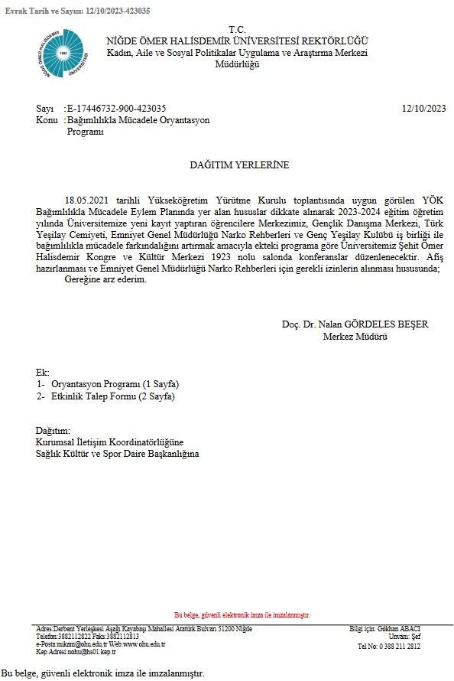
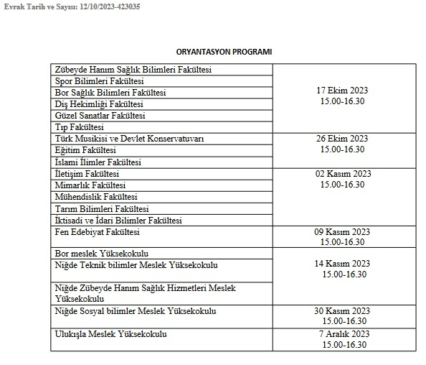
BAĞIMLILIKLA MÜCADELE ORYANTASYON PROGRAMLARI
Kadın, Aile ve Sosyal Politikalar Uygulama ve Araştırma Merkezi

Slide 57
MUTLU AİLE İNŞASI Engeller ve Önlemler
PANEL
Kadın, Aile ve Sosyal Politikalar Uygulama ve Araştırma Merkezi
Üniversitemiz
Niğde İl Müftülüğü
Niğde Aile Sosyal Hizmetler İl Müdürlüğü
KADEM Niğde İl Temsilciliği iş birliği
27 Kasım 2023 tarihinde saat 13.30'da Merkezimiz Müdürü Doç.Dr. Nalan
GÖRDELES BEŞER moderatörlüğünde ‘"Mutlu Aile İnşası: Engeller Ve Önlemler" konulu panelin
Düzenlendi.

Slide 58
Planlarımız:
Kadın, Aile ve Sosyal Politikalar Uygulama ve Araştırma Merkezi
Kadın Aile ve Toplum Dergisi; sosyoloji, psikoloji, hemşirelik, ebelik, tıp, siyaset bilimi, iletişim, tarih, ekonomi, işletme, hukuk, eğitim bilimleri gibi bilim alanları ile ilgili tüm konularda hazırlanmış, araştırma makalelerine, özgün/tartışma yazılarına, gözden geçirme/derleme yazılarına, olgu sunumlarına, çeviri yazılarına (izinli), araştırma özetlerine, editöre mektup ile güncel bilimsel toplantı, kurs, kongre, proje, kitap ve tez tanıtımlarına yer verecektir.

Slide 59
Kadın, Aile ve Sosyal Politikalar Uygulama ve Araştırma Merkezi
TEŞEKKÜRLER

